Slide 1


SNS데이터 반영을 통한 영화 관객 수 예측 모형 정확도 변화 분석
Team 3
경제금융학부/201310551/오현모
컴퓨터과학과/201611114/천하은
경영학부/201610571/고채영
경영학부/201610639/이지은
경영학부/201485042/서박함

Slide 2
DIRECTORY
DIRECTORY
01
팀 프로젝트 과정
목차
목차
02
주제 선정
03
데이터 처리
04
데이터 분석
05
결론

Slide 3

01
팀 프로젝트 과정

Slide 4
01. 팀 프로젝트 과정
주제 선정
자료수집
전처리
분석방안 수립
분석

Slide 5
01. 팀 프로젝트 과정
주제 선정
자료수집
전처리
분석방안 수립
분석

Slide 6
01. 팀 프로젝트 과정
자료수집
전처리
주제 선정
분석방안 수립
분석

Slide 7
01. 팀 프로젝트 과정
분석방안 수립
분석
주제 선정
자료수집
전처리

Slide 8
02
주제 선정

Slide 9






02. 주제 선정
<창업 아이템선정>
데이터 : 주변 상권 휴폐업 이력, 지역별 아이템 분포 정도,
상가별 매출액, 인기검색어 테마키워드 정보
분석 방안 : 공공데이터포털, 네이버 데이터 랩 활용 등
고채영
<게임 산업 게임 출시 동향 분석>
데이터 : 구글 플레이 스토어/앱스토어/pc게임 출시 리스트
분석 방안 : aos/mmorpg/rpg/아케이드 게임 분야별, 년도별, 분기별 출시 게임 분석 -> 소비자가 원하는 트렌드 분석
이지은

Slide 10





02. 주제 선정
<서울시 전동휠체어 급속 충전소 실효성 분석>
데이터 :
서울시 구별 경계
서울형 지도 태깅 전동 휠체어 급속충전기 정보
서울형 지도태깅 어르신 돌봄시설 정보
서울시 고령자현황 (구별) 통계 서울시 통계정보
분석 방안 :
공공데이터 포털, 서울시 열린 데이터 광장 등에 공개된 정보이용
R, qlik 등 데이터 시각화 툴을 이용하여 지도에 매핑하여 인사이트를 도출하는 데 초점
오현모
<중국 상하이 OFO자전거 분석>
데이터 :
도시 자전거 투입량 ,시간대별 승용차 사용량, 기마행 거리분포, 이용지역 사용량, 사용차 사용 기간
분석 방안 : OFO 공개된 빅데이터
서박함

Slide 11

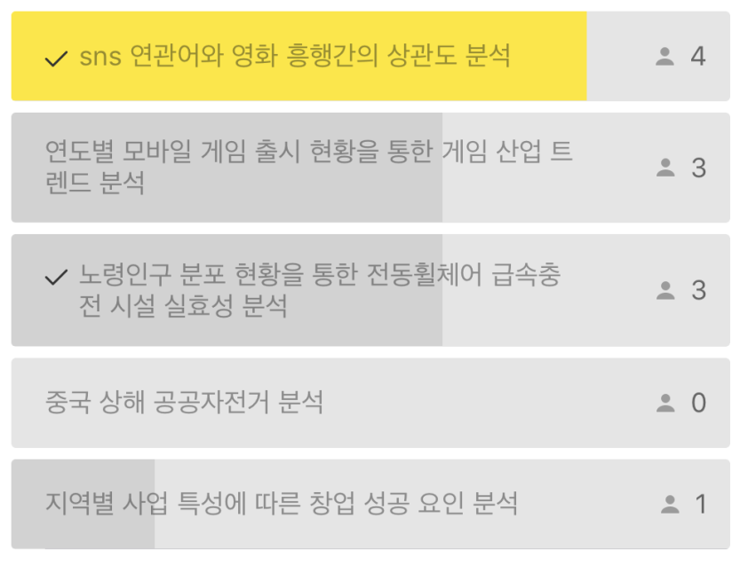

02. 주제 선정
<SNS 키워드가 영화 흥행에 끼치는 영향 분석>
데이터 :
개봉영화 리스트
영화별 어떤 단어(주인공, 사회이슈, 장르 etc.)와 같이 SNS에서 쓰이는지
영화의 흥행 및 수익
분석 방안 : SNS이용시 웹크롤링이 필요할 것으로 예상. 분석방안은 함께 논의
천하은
투표를 통해 최종 주제로 선정

Slide 12
02. 주제 선정
<SNS 키워드가 영화 흥행에 끼치는 영향 분석>
데이터 :
개봉영화 리스트
영화별 어떤 단어(주인공, 사회이슈, 장르 etc.)와 같이 SNS에서 쓰이는지
영화의 흥행 및 수익
분석 방안 : SNS이용시 웹크롤링이 필요할 것으로 예상. 분석방안은 함께 논의
천하은
투표를 통해 최종 주제로 선정

Slide 13
03
데이터 처리

Slide 14
03. 데이터 처리 – 데이터 수집
기간별 박스오피스 데이터
영화별 누적관객수, 스크린수, 국적, 배급사, 상영등급, 장르, 감독 및 배우 정보 제공
수집 기준 : 2015년 하반기부터 2018년 상반기까지(3개년)
매출액 30,000,000원 이상
전국 스크린 수 60개 이상
관객 수 5000명 이상
액션, 코미디 장르
데이터형식 : Excel
데이터출처 : 한국영화진흥위원회
→ 127개 영화 추출
127(행) X 16(열) = 2032(개의 데이터)

Slide 15
03. 데이터 처리 – 데이터 수집
기간별 박스오피스 데이터
영화별 누적관객수, 스크린수, 국적, 배급사, 상영등급, 장르, 감독 및 배우 정보 제공
수집 기준 : 2015년 하반기부터 2018년 상반기까지(3개년)
매출액 30,000,000원 이상
전국 스크린 수 60개 이상
관객 수 5000명 이상
액션, 코미디 장르
데이터형식 : Excel
데이터출처 : 한국영화진흥위원회
→ 127개 영화 추출
127(행) X 16(열) = 2032(개의 데이터)

Slide 16
03. 데이터 처리 – 데이터 수집
기간별 박스오피스 데이터 -예시

Slide 17
03. 데이터 처리 – 데이터 수집
SNS 데이터
영화 별 일일 언급량, 언급 내용
수집 기준 : 트위터 SNS 채널을 이용
영화 개봉일 전후 60일간 각 영화 별 언급 횟수와 콘텐츠
영화 제목이 일상어 또는 고유 명사로 수집의 의미가 없는 것 제외
( ex. 인턴, 조이(가수) 등 )
수집 방법 : Python을 이용해서 크롤러 제작하여 자체 수집 및 저장
데이터형식 : CSV
데이터출처 : 트위터
→ 115개 영화,
약 14만 건의 데이터 수집

Slide 18
03. 데이터 처리 – 데이터 수집
SNS 데이터
영화 별 일일 언급량, 언급 내용
수집 기준 : 트위터 SNS 채널을 이용
영화 개봉일 전후 60일간 각 영화 별 언급 횟수와 콘텐츠
영화 제목이 일상어 또는 고유 명사로 수집의 의미가 없는 것 제외
( ex. 인턴, 조이(가수) 등 )
수집 방법 : Python을 이용해서 크롤러 제작하여 자체 수집 및 저장
데이터형식 : CSV
데이터출처 : 트위터
→ 115개 영화,
약 14만 건의 데이터 수집

Slide 19
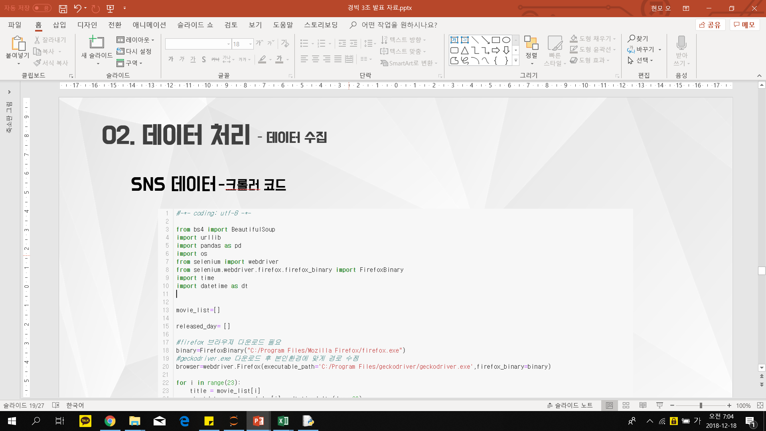
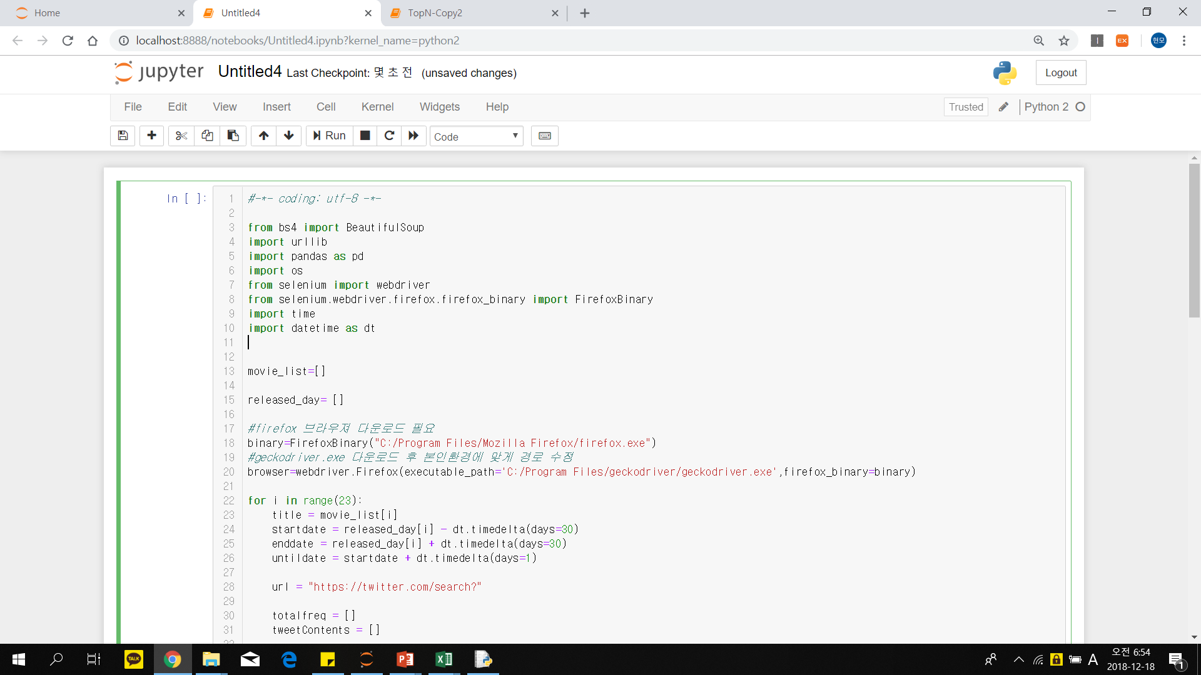
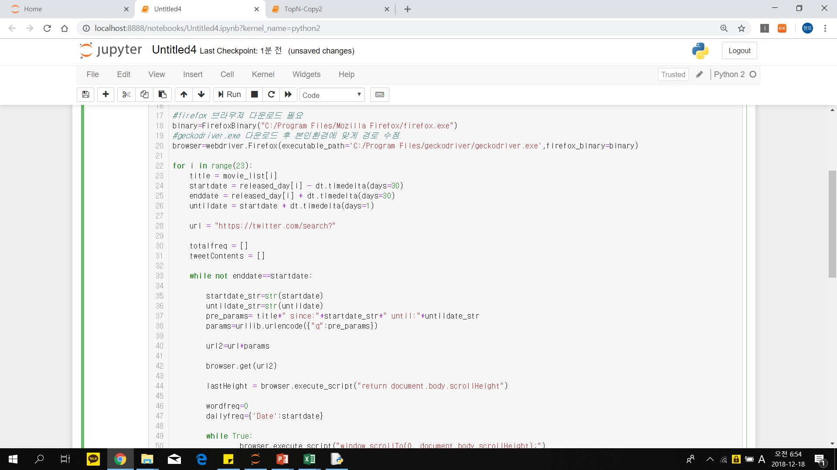
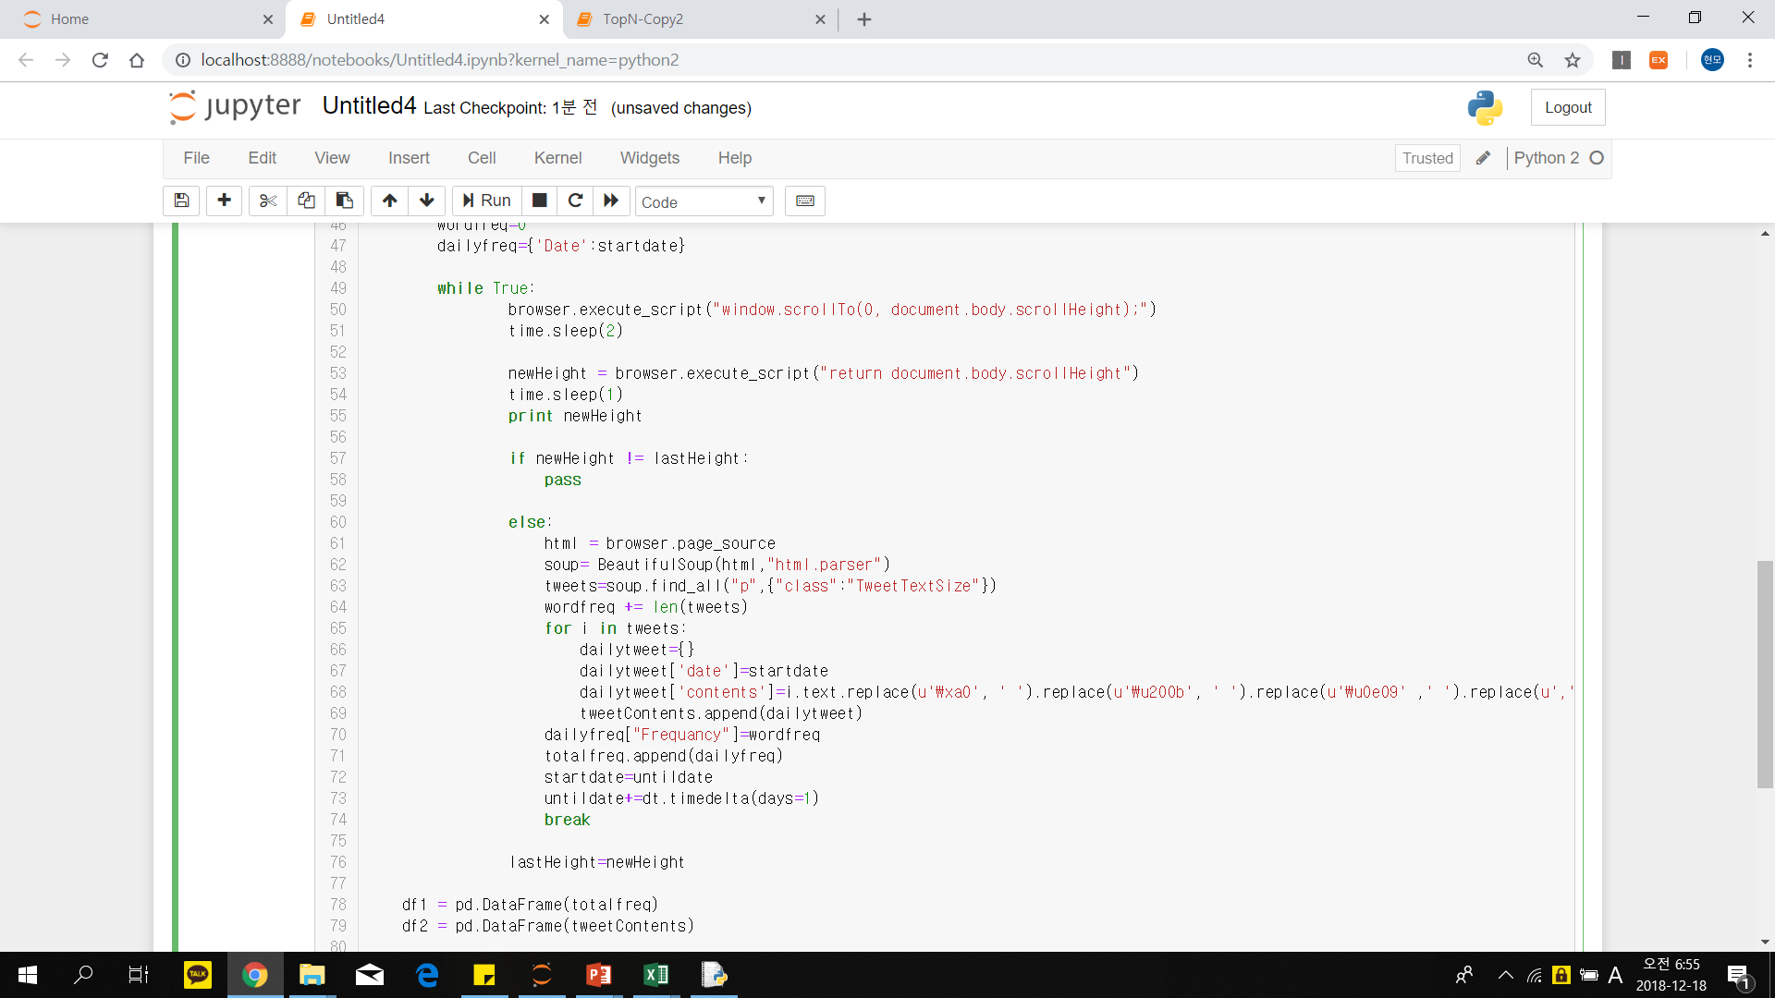
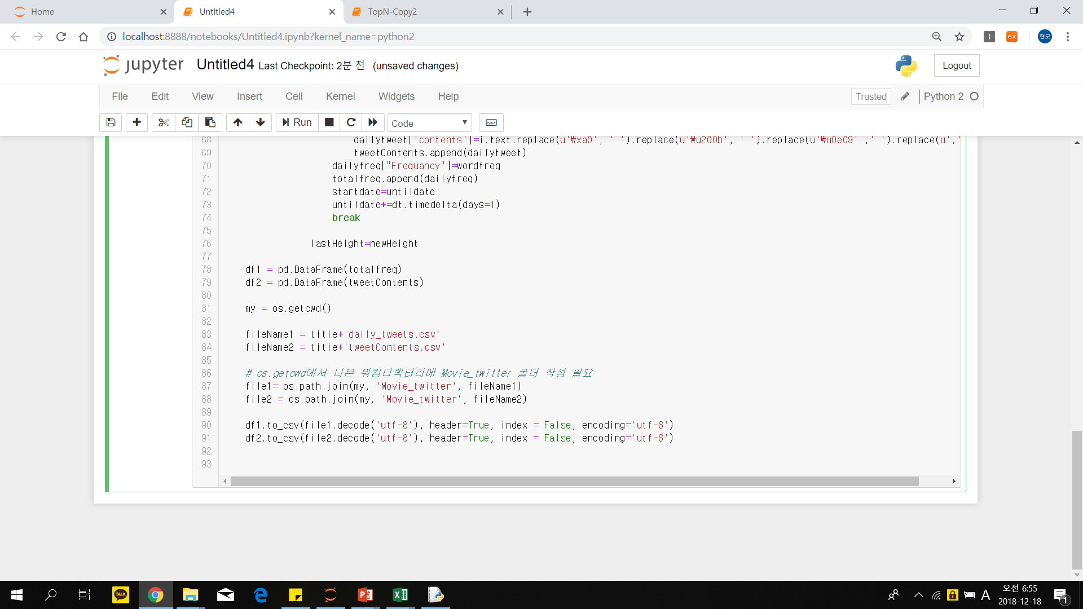
02. 데이터 처리 – 데이터 수집
03. 데이터 처리 – 데이터 수집
SNS 데이터 -크롤러 코드
→ 필요한 모듈 import

Slide 20
02. 데이터 처리 – 데이터 수집
03. 데이터 처리 – 데이터 수집
SNS 데이터 -크롤러 코드
→ 파이어 폭스 브라우져 실행

Slide 21
02. 데이터 처리 – 데이터 수집
03. 데이터 처리 – 데이터 수집
SNS 데이터 -크롤러 코드
→ for문 영화 횟수만큼 반복 변수 초기값 지정
→ while문, 크롤링 시작일과
종료일이 같아질 때까지 반복

Slide 22
02. 데이터 처리 – 데이터 수집
03. 데이터 처리 – 데이터 수집
SNS 데이터 -크롤러 코드
→ while문, 더 이상 새로운 페이지가 나오지 않을 때까지 스크롤
→ 페이지의 마지막에 도달할 경우 내용 수집

Slide 23
02. 데이터 처리 – 데이터 수집
03. 데이터 처리 – 데이터 수집
SNS 데이터 -크롤러 코드
→ 수집한 데이터를 csv형식으로 저장

Slide 24
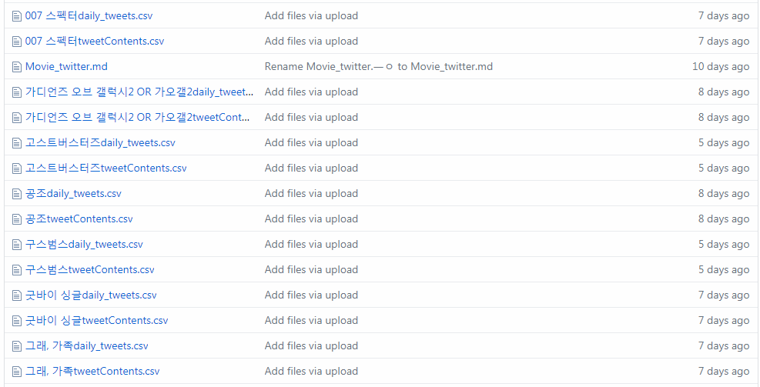
03. 데이터 처리 – 데이터 수집
SNS 데이터 -수집된 데이터

Slide 25
03. 데이터 처리 – 데이터 수집
SNS 데이터 -수집된 데이터

Slide 26
03. 데이터 처리 – 데이터 전처리
기간별 박스오피스 데이터 - Excel이용
매출액, 누적매출액, 대표국적, 제작사, 장르, 감독의 평판 등 선행 연구⑴를 통해 종속변수(누적 관객수)와의 상관성이 미약함이 입증된 변수 제거
배우의 인지도의 경우 상관성이 있음이 입증되었지만 객관적으로 배우의 영향력을 측정할 방법이 없으므로 변수에서 제외
⑴ 소비자 오피니언이 영화흥행에 미치는 영향에 관한 연구 - 오피니언 마이닝 응용을 중심으로 (배정호, 심범준, 김병도, 2010)

Slide 27
03. 데이터 처리 – 데이터 전처리
기간별 박스오피스 데이터 - Excel이용
개봉일의 경우, 월별로 구분하여 영화 흥행의 Seasonal한 변동요인 파악할 수 있도록 함
배급사의 규모는 홍보, 마케팅 등 흥행과 직결되는 요소기에 배급사 별 영화 한편당 매출의 규모를 기준으로 5개의 범주로 나누어 반영⑵ (편당 매출 200억 이상 A, 100억 이상 B, 50억 이상 C, 10억 이상 D, 기타 E)
영화 제작 국가의 경우 국내, 미국, 기타의 세 범주로 구분
상영 등급을 전체관람가, 12세이상관람가, 15세이상관람가, 청소년 관람 불가의 네 범주로 구분
⑵ 2017년 한국 영화산업결산, 2017년 전체영화 배급사별 점유율(p21~p22)

Slide 28
03. 데이터 처리 – 데이터 전처리
기간별 박스오피스 데이터 - Excel이용
영화 별로 스크린 수, 개봉 월, 개봉 요일, 상영횟수, 국적, 배급사등급, 상영등급의 7개 독립변수 설정

Slide 29
03. 데이터 처리 – 데이터 전처리
SNS 데이터 - Excel이용
일별 언급량의 합산으로 총언급량 계산하여 독립변수로써 추가
수집한 SNS 내용 데이터를 이용, 빈도 계산, 감정 분석 등 여러가지 방법으로 유의미한 변수를 만들어 내려 했으나 실패
영화 별로 단어의 출연 빈도를 계산하여도 추출된 단어에 별다른 의미를 부여할 수 없음
또한 영화 별로 계산하기 때문에 총 언급량의 차이 등을 반영하지 못함
감정 분석의 경우, 지식과 컴퓨팅 자원의 한계 등으로 실패

Slide 30
03. 데이터 처리 – 데이터 전처리
SNS 데이터 – 단어 빈도수 계산…
부산행 빈도 Top50 단어
부산 | 3976 | 천만 | 163 | 네이버 | 127 | 다음 | 97 | 터널 | 78
영화 | 826 | 무대 | 157 | 사람 | 121 | 인천 | 95 | 블록버스터 | 76
좀비 | 601 | 연예 | 148 | 최우식 | 119 | 오늘 | 92 | 김의성 | 73
공유 | 440 | 서울역 | 143 | 상호 | 116 | 열차 | 90 | 뉴스 | 72
마동석 | 269 | 감독 | 143 | 무비 | 110 | 상륙작전 | 86 | 진짜 | 71
개봉 | 243 | 예고편 | 140 | 돌파 | 108 | 이벤트 | 85 | 여름 | 69
소희 | 202 | 보고 | 140 | 한국 | 107 | 영상 | 83 | 공개 | 68
안소희 | 174 | 시사회 | 138 | 흥행 | 106 | 프리 | 81 | 사진 | 64
배우 | 164 | 정유미 | 137 | 재난 | 99 | 생각 | 80 | 포스터 | 64
인사 | 164 | 출처 | 131 | 관객 | 99 | 우리 | 79 | 지금 | 63

Slide 31
03. 데이터 처리 – 데이터 전처리
종합
영화개수 : 125개
목표변수 : 관객수
독립변수: 스크린수, 개봉 월, 개봉 요일, 상영횟수, 국적, 배급사 등급, 상영 등급, 조회기간 트위터 언급량
상기의 요소들로 이루어진 하나의 데이터 프레임 구성

Slide 32
04
데이터 분석

Slide 33
04. 데이터 분석 – 분석 방안 수립
분석 목표 : 관객수 예측 모형에 SNS 언급량이 변수로 추가되었을때 분석의 정확도가 향상 되는지에 대해 알아봄
분석 방안 :
- 의사결정 나무, Random Forest, KNN, SVM의 네 가지
머신러닝 모형을 이용하여 데이터를 분류함
- 데이터는 SNS 언급량이 변수로 들어간 세트와 그렇지 않은 세트로 나누어 실시함
- 어떤 모형을 이용할 시 가장 정확도가 높은지와 두 데이터 집합간에 유의미한 차이가 발생하는지 파악함

Slide 34
04. 데이터 분석 – 분석
분류(Classificition) –의사결정 나무
SNS 언급량 포함
SNS 언급량 미포함
Accuracy | 83%
precision_score | 84.06%
recall_score | 82.61%
f1_score | 82.97%
Accuracy | 83%
precision_score | 84.06%
recall_score | 82.61%
f1_score | 82.97%

Slide 35
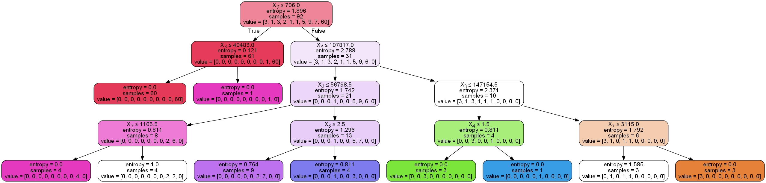
04. 데이터 분석 – 분석
분류(Classificition) –의사결정 나무
깊이 4일때 정확도 최고

Slide 36
04. 데이터 분석 – 분석
분류(Classificition) –랜덤 포레스트
SNS 언급량 포함
SNS 언급량 미포함
Accuracy | 74%
precision_score | 68.37%
recall_score | 73.91%
f1_score | 70.94%
Accuracy | 83%
precision_score | 80.69%
recall_score | 82.61%
f1_score | 81.37%

Slide 37
04. 데이터 분석 – 분석
분류(Classificition) – KNN
SNS 언급량 포함
SNS 언급량 미포함
Accuracy | 91%
precision_score | 95.91%
recall_score | 91.30%
f1_score | 92.09%
Accuracy | 91%
precision_score | 95.91%
recall_score | 91.30%
f1_score | 92.09%

Slide 38
04. 데이터 분석 – 분석
분류(Classificition) –SVM
SNS 언급량 포함
Accuracy | 96%
precision_score | 100%
recall_score | 95.65%
f1_score | 97.10%

Slide 39
04. 데이터 분석 – 분석
회귀(Regression) –의사결정 나무
SNS 언급량 포함
SNS 언급량 미포함
잔차의 제곱합(SSE)
평균 2e+13
잔차의 제곱합(SSE)
평균 2.75e+13

Slide 40
04. 데이터 분석 – 분석
회귀(Regression) –랜덤 포레스트
SNS 언급량 포함
SNS 언급량 미포함
잔차의 제곱합(SSE)
평균 2e+13
잔차의 제곱합(SSE)
평균 2.75e+13

Slide 41
04. 데이터 분석 – 분석
회귀(Regression) –KNN
SNS 언급량 포함
SNS 언급량 미포함
잔차의 제곱합(SSE)
3.01e+13
잔차의 제곱합(SSE)
3.07e+13

Slide 42
05
결론

Slide 43
05. 결론
분석 결과
여러 모형으로 분류 및 회귀분석을 해 본 결과, SNS 총 언급량이 반영된 데이터 세트와 그렇지 않은 데이터 세트 사이에 유의미한 정확도의 차이를 보이지 않았음
분류의 경우 가장 성능이 좋은 예측 모형은 KNN이었으며, 회귀의 경우 랜덤 포레스트 모형이었음
SVM 모형의 경우 컴퓨팅 자원의 한계로 회귀분석을 시행할 수 없었음

Slide 44
05. 결론
한계
SNS 언급량만을 변수로 추가했기에 SNS 데이터를 사용하는 것이 유의미한 결과의 차이를 가져다 주지 않는다고 해석하는 것은 무리가 있음
다른 요소 중에서도 배우의 인지도와 같은 상관성이 있는 변수를 반영하지 못했음
향후 감성 분석에 대해 더 많은 지식을 쌓는다면 이를 보완하여 다시 결론을 도출할 수 있을 듯…

Slide 45
Thanks for listening!
You have any questions?

